Slide 1
网络传输机制实验二
武庆华
wuqinghua@ict.ac.cn

Slide 2
网络传输机制实验
实验目的：有丢包场景的可靠传输
丢包恢复：实现基于超时重传的TCP可靠数据传输，使得节点之间在有丢包网络中能够建立连接并正确传输数据
拥塞控制：实现TCP NewReno拥塞控制机制，发送方能够根据网络拥塞（丢包）信号调整拥塞窗口大小
10.0.0.1/24
10.0.0.2/24
Host 1
Switch
Host 2
Loss Link

Slide 3
主要内容
可靠数据传输
网络丢包
超时重传机制
有丢包场景下的连接建立和断开
发送队列和接收队列
超时定时器实现
TCP拥塞控制机制
拥塞控制状态迁移
拥塞控制机制设计
拥塞控制机制实现

Slide 4

网络丢包(Packet Drop vs Packet Loss)
带数据/SYN/FIN的包超过一定时间没被确认
带数据的包被丢弃，超过一定时间未收到对应ACK，发送方认为该包丢失
带数据的包没有丢弃，但其对应ACK被丢弃，发送方会认为该包丢失
ACK: Packet Drop, Data: Packet Loss
网络丢弃ACK数据包，也可能不被双方感知
ACK: Packet Drop, No Packet Loss
Client
Server
Client
Server
SYN
SYN
SYN|ACK
SYN|ACK
ACK
ACK
Data
由于Data数据包中的ACK确认了Server的SYN|ACK，即使前面的ACK丢失，不需要重传也能建立起连接
SYN|ACK
Server认为SYN|ACK数据包已被网络丢弃

Slide 5
超时重传机制
每个连接维护一个超时重传定时器
定时器管理
当发送一个带数据/SYN/FIN的包，如果定时器是关闭的，则开启并设置时间为200ms
当ACK确认了部分数据，重启定时器，设置时间为200ms
当ACK确认了所有数据/SYN/FIN，关闭定时器
触发定时器后
重传第一个没有被对方连续确认的数据/SYN/FIN
定时器时间翻倍，记录该数据包的重传次数
当一个数据包重传3次，对方都没有确认，关闭该连接(RST)

Slide 6
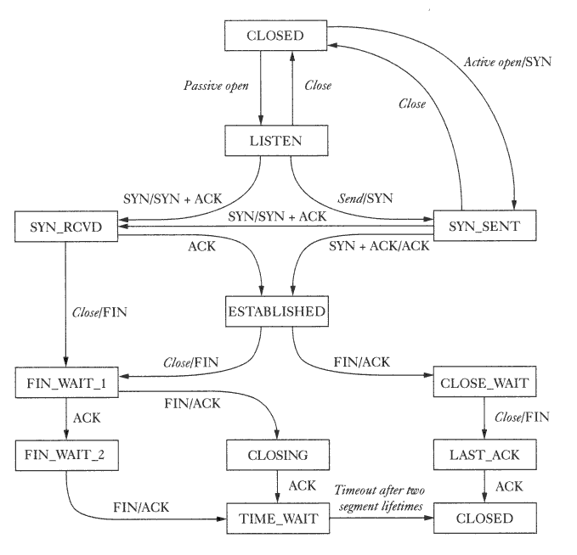
发生丢包的位置

Slide 7
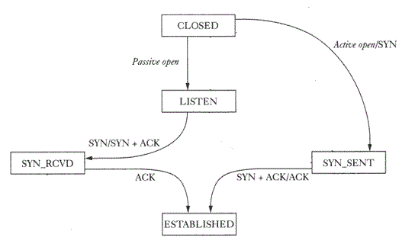
有丢包时的连接建立
主动建立连接
Case #1: 发送SYN，该数据包被丢弃
Active: SYN_SENT, Passive: LISTEN
Case #2: 对方发送的SYN|ACK被丢弃
Active: SYN_SENT, Passive: SYN_RCVD
被动建立连接
Case #3: 发送的SYN|ACK被丢弃
同Case #2
Case #4: 对方发送的ACK被丢弃
Active: ESTABLISHED, Passive: SYN_RCVD

Slide 8
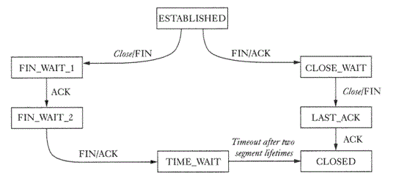
有丢包时的连接断开
主动关闭连接
Case #1: 发送的FIN_1被丢弃
Active: FIN_WAIT_1, Passive: ESTABLISHED
Case #2: 对方发送的ACK_1被丢弃
Active: FIN_WAIT_1, Passive: CLOSE_WAIT
被动关闭连接
Case #3: 发送的FIN_2被丢弃
Active: FIN_WAIT_2, Passive: LAST_ACK
Case #4: 对方发送的ACK_2被丢弃
Active: TIME_WAIT, Passive: LAST_ACK

Slide 9
如何处理网络丢包
由发送数据(包括SYN和FIN)的一方负责重传
连接建立和断开时的丢包只能超时重传
数据传输过程中的丢包，满足快速重传条件的，可以快速重传
如果是数据/SYN/FIN包被丢弃
发送方重传该数据包，不需要切换状态
其在第一次发送时已经改变了状态
接收方按正常流程处理
其不能区分是否为重传数据包
如果是ACK包被丢弃
发送方重传ACK对应的数据包，不需要切换状态
接收方相当于多次接收了该数据包，不切换状态，但要检查该数据包是否合法并回复ACK，包括：是否能够触发切换到该状态，seq/ack是否正确
如果既包含数据/SYN/FIN，又包含更新的ACK，。。。

Slide 10
发送队列
所有未确认的数据/SYN/FIN包，在收到其对应的ACK之前，都要放在发送队列snd_buffer（链表实现）中，以备后面可能的重传
发送新的数据时
放到snd_buffer队尾，打开定时器
收到新的ACK
将snd_buffer中seq_end <= ack的数据包移除，并更新定时器
重传定时器触发时
重传snd_buffer中第一个数据包，定时器数值翻倍

Slide 11
接收队列
数据接收方需要维护两个队列
已经连续收到的数据，放在rcv_ring_buffer中供app读取
收到不连续的数据，放到rcv_ofo_buffer队列（链表实现）中
TCP属于发送方驱动传输机制
接收方只负责在收到数据包时回复相应ACK
收到不连续的数据包时
放在rcv_ofo_buffer队列，如果队列中包含了连续数据，则将其移到rcv_ring_buffer中

Slide 12
超时重传实现
在tcp_sock中维护定时器
struct tcp_timer retrans_timer;
当开启定时器时
将retrans_timer放到timer_list中
关闭定时器时
将retrans_timer从timer_list中移除
定时器扫描
建议每10ms扫描一次定时器队列，重传定时器的值为200ms * 2^N

Slide 13
TCP实验内容一：丢包恢复
执行create_randfile.sh，生成待传输数据文件client-input.dat
运行给定网络拓扑(tcp_topo_loss.py)
在节点h1上执行TCP程序
执行脚本(disable_offloading.sh , disable_tcp_rst.sh)，禁止协议栈的相应功能
在h1上运行TCP协议栈的服务器模式 (./tcp_stack server 10001)
在节点h2上执行TCP程序
执行脚本(disable_offloading.sh, disable_tcp_rst.sh)，禁止协议栈的相应功能
在h2上运行TCP协议栈的客户端模式 (./tcp_stack client 10.0.0.1 10001)
Client发送文件client-input.dat给server，server将收到的数据存储到文件server-output.dat
使用md5sum比较两个文件是否完全相同
使用tcp_stack.py替换两端任意一方，对端都能正确处理数据收发

Slide 14
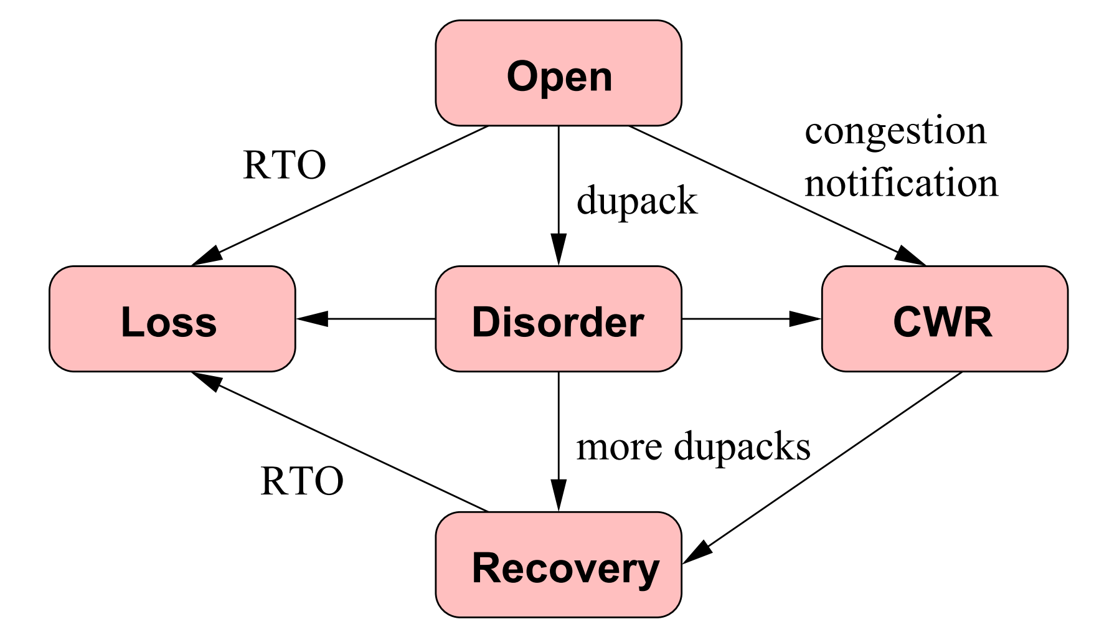
TCP拥塞控制状态迁移图
Open: 没有丢包/重复ACK
收到ACK后增加拥塞窗口值
Disorder: 收到重复ACK，不够触发重传
同Open状态
CWR: 收到ECN通知
窗口大小减半
Recovery: 遇到网络丢包
窗口值减半，恢复丢包
Loss: 触发超时重传定时器
认为所有未确认的数据都丢失
窗口从1开始慢启动增长

Slide 15
拥塞控制下的数据包发送
当网络中在途数据包的数目小于发送窗口大小时，允许发送数据包
snd_wnd = min(adv_wnd, cwnd)
inflight = (snd_nxt - snd_una)/1MSS - #(dupacks) - #(loss) + #(retrans)
#(packets allowed to send) = max(snd_wnd / 1MSS - inflight, 0)
Loss为估计值，Retrans为实际值，理论上两者应该相等

Slide 16
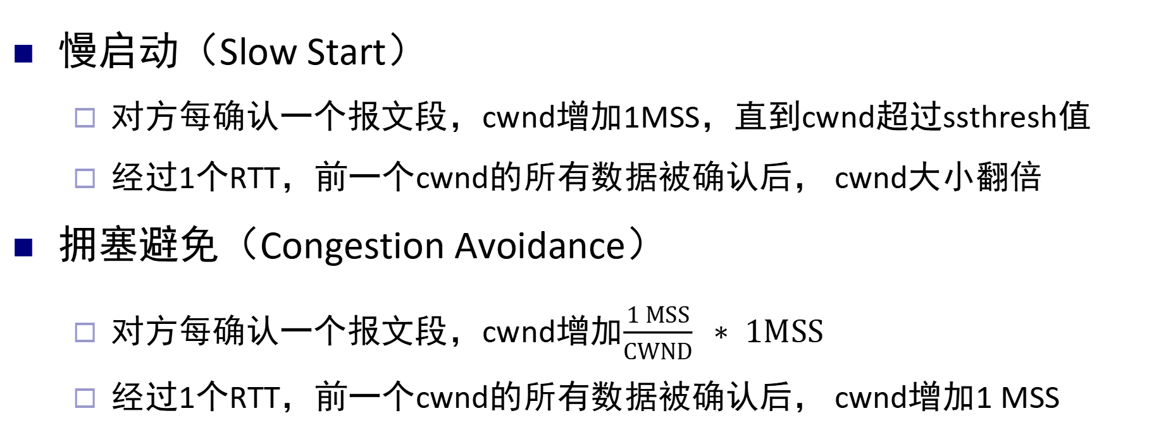
TCP拥塞窗口增大
慢启动（Slow Start）
对方每确认一个报文段，cwnd增加1MSS，直到cwnd超过ssthresh值
经过1个RTT，前一个cwnd的所有数据被确认后， cwnd大小翻倍
拥塞避免（Congestion Avoidance）
对方每确认一个报文段，cwnd增加$\frac{1 MSS}{CWND} ∗ 1MSS$
经过1个RTT，前一个cwnd的所有数据被确认后， cwnd增加1 MSS
New ack received:
if cwnd < ssthresh: # Slow Start
cwnd = cwnd + 1
else: # Congestion Avoidance
cwnd = cwnd + 1/cwnd

Slide 17
TCP拥塞窗口减小
快重传（Fast Retransmission）
Ssthresh减小为当前cwnd的一半：ssthresh <- cwnd / 2
新拥塞窗口值cwnd <- 新的ssthresh
超时重传（Retransmission Timeout）
Ssthresh减小为当前cwnd的一半：ssthresh <- cwnd / 2
拥塞窗口值cwnd减为1 MSS

Slide 18
TCP拥塞窗口不变
快恢复（Fast Recovery）
进入：在快重传之后立即进入
退出：
当对方确认了进入FR前发送的所有数据时，进入Open状态
当触发RTO后，进入Loss状态
在FR内，收到一个ACK：
如果该ACK没有确认新数据，则说明inflight减一，cwnd允许发送一个新数据包
如果该ACK确认了新数据
如果是Partial ACK*，则重传对应的数据包
如果是Full ACK*，则退出FR阶段
*进入FR前的snd_nxt叫做recovery_point (RP)，ACK < RP时为partial ACK，否则为full ACK

Slide 19
数据包重传/丢包恢复
什么时候认为发生丢包
超过1个RTT没有收到ACK
快重传：3个dupacks
快恢复：Partial ACK
超时重传定时器触发
认为所有未确认的数据包都已丢失
恢复丢包所需时间
快重传：1个RTT
快恢复：n个RTT (n为丢包个数)
超时重传：RTO

Slide 20
快重传&快恢复示意图
Packet Loss
cwnd = 8, ssthresh = 10
1 | 2 | 3 | 4 | 5 | 6 | 7 | 8
Event | Action
Receive 3 pkts (ACK = 1) | cwnd <- ssthresh <- 4, retrans pkt 1
Receive 1 pkt (ACK = 1) | cwnd = inflight = 4, do nothing
Receive 2 pkts (ACK = 1) | It’s dupack, send pkt 9, 10
Receive 1 pkt (ACK = 5) | It’s Partial ACK, retrans pkt 5; inflight < cwnd, send pkt 11
Receive 2 pkts (ACK = 5) | It’s dupack, send pkt 12, 13
Receive 4 pkts (ACK= 11, 12, 13, 14) | It’s Full ACK, exit FR, send pkt 14, 15, 16, 17
1st RTT
2nd RTT
3rd RTT

Slide 21
拥塞控制机制实现注意事项
TCP RFC中cwnd的单位为字节数，Linux协议栈实现中的单位为数据包个数，我们遵从Linux协议栈实现
注意：接收窗口单位为字节，在发送数据包时需要转成包个数
窗口大小减半
如果cwnd立即减半，cwnd < inflight，一段时间内不能发送任何包
可以每收到两个ACK，cwnd减1MSS，在一个RTT内窗口能减半，需要添加新的变量（计数器）
拥塞避免阶段的窗口增加
在拥塞避免阶段，每个RTT窗口增加1MSS，也可以利用类似上面的计数器实现

Slide 22
TCP实验内容二：拥塞控制
执行create_randfile.sh，生成待传输数据文件client-input.dat
运行给定网络拓扑(tcp_topo_loss.py)
在节点h1上执行TCP程序
执行脚本(disable_offloading.sh , disable_tcp_rst.sh)，禁止协议栈的相应功能
在h1上运行TCP协议栈的服务器模式 (./tcp_stack server 10001)
在节点h2上执行TCP程序
执行脚本(disable_offloading.sh, disable_tcp_rst.sh)，禁止协议栈的相应功能
在h2上运行TCP协议栈的客户端模式 (./tcp_stack client 10.0.0.1 10001)
Client发送文件client-input.dat给server，server将收到的数据存储到文件server-output.dat
使用md5sum比较两个文件是否完全相同
记录h2中每次cwnd调整的时间和相应值，呈现到二维坐标图中

Slide 23
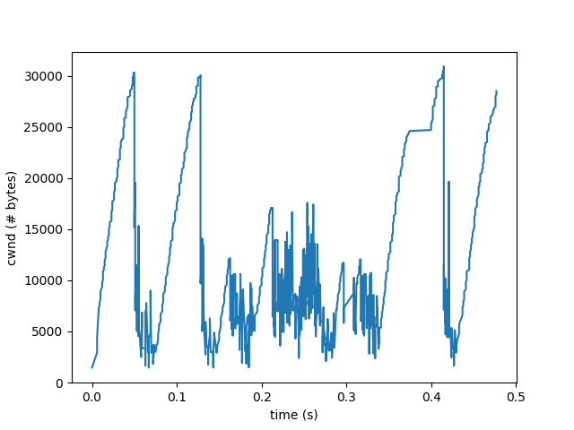
实验效果图

Slide 24
附件文件列表
tcp_topo_loss.py # 丢包率为2%的拓扑

